Slide 1
List、Set与Map

Slide 2
本章目标
知识点1：集合类介绍
知识点2：集合类图
知识点3：Collection接口重要方法
知识点4：Collection接口遍历
知识点5： List接口实现类的重要方法
知识点6：Set接口实现类的重要方法
知识点7：Map接口的实现类重要方法
知识点8：Properites类重要方法
Notes:
【本节引言】
在本章的第一节中，我们为大家介绍了一些基础的数据结构，可以发现，我们构建的符合数据结构的主要功能都是为了描述一个群体并对其进行统一管理，例如线性表中的链表，可以突破构建时的大小设定，动态的向其中加入新元素，而栈和队列在线性表的基础上加以了更为严格的数据访问规则。我们已经可以通过代码实现这些简单的集合结构。而JDK本身为了解放开发人员的时间，提高效率，内置了一个集合框架可以帮助我们快速编写应用程序，通过大量测试的内置实现也提供了更好的性能和安全性保证。本节将详细描述这个内置的集合框架。

Slide 3
知识点1：集合类介绍
存储一个班学员信息，假定一个班容纳20名学员
如何存储每天的新闻信息？
学员1 |  |  |  |  |  |  |  |  |  |  |  |  |  |  |  |  |  |  | 学员20
一维数组
每天的新闻总数不确定，太少浪费空间，太多空间不足
新闻1 |  |  |  | …… |  |  |  | 新闻N
如果并不知道程序运行时会需要多少对象，或者需要更复杂方式存储对象——可以使用Java集合框架

Slide 4
知识点1：集合类介绍
为什么出现集合类：
面向对象语言对事物的体现都是以对象的形式，所以为了方便对多个对象的操作，就对对象进行存储，集合就是存储对象最常用的一种方式
数组和集合类同是容器，有何不同
数组和集合类都是容器。
数组长度是固定的；集合长度是可变的。
数组中可以存储基本数据类型和引用数据类型，集合只能存储对象。
数组中存储数据类型是单一的，集合中可以存储任意类型的对象。
集合类的特点
集合只用于存储对象，集合长度是可变的，集合可以存储不同类型的对象。

Slide 5
知识点2：集合类图
迭代
Iterable
下图简要描述了集合框架的组成：
需要排序
Collection:所有集合类的根接口
Map：映射接口，存放键值对
Iterator:遍历集合的迭代接口
映射
Collection
Map
有序可重复，有索引
无序不重复
队列
无序
排序
List
Queue
Set
HashMap
TreeMap
无序
保持顺序
Vector
ArrayList
LinkedList
HashSet
TreeSet
LinkedHashMap
排序
LinkedHashSet
保持顺序

Slide 6
知识点3：Collection接口重要方法
Collection接口位置java.util.Collection
Collection接口有三个子接口
List（列表） ，Set（集）、Queue(队列)
List：元素存取是有序的，可存放重复元素。元素都有下标
Set：元素存取是无序的，不可以存放重复元素。元素没有下标，元素不可以重复
Queue：队列，实现了先进先出

Slide 7
知识点3：Collection接口重要方法
Collection接口为中方法：
添加
删除
判断
获得
boolean add(E e) | 确保此collection包含指定的元素
boolean addAll(Collection<?extendsE> c) | 将指定collection中的所有元素都添加到此collection中
boolean remove(Object o) | 从该集合中删除指定元素
boolean removeAll(Collection<?> c) | 删除指定集合中包含的所有此集合的元素
boolean isEmpty() | 如果此collection不包含元素，则返回true
boolean contains(Object o) | 如果此collection包含指定的元素，则返回true
boolean containsAll(Collection<?> c) | 如果此collection包含指定collection中的所有元素，则返回true
int size() | 返回此collection中的元素数
Object[] toArray() | 返回一个包含此集合中所有元素的数组

Slide 8

知识点4：Collection接口遍历
集合的通用遍历方法有以下几种：
使用普通for遍历
使用增强型for遍历
使用迭代器遍历

Slide 9
知识点4：Collection接口遍历
使用增强型for循环进行Collection遍历格式：
for( 元素类型 循环变量名:Collection对象)｛
对循环变量进行处理；
｝
注意：增强型for循环 一定要有泛型
迭代是取出集合中元素的一种方式。
因为Collection中有iterator方法，所以每一个子类集合对象都具备迭代器
Iterator接口位置java.util.Iterator，使用迭代器对Collection遍历形式：
Iterator 变量名 = Collection对象.iterator();
while(变量名.hasNext()){
System.out.println(变量名.next());
｝
Notes:
迭代是取出集合中元素的一种方式2。
使用迭代器对Collection遍历形式：
for( Iterator 变量名 = Collection对象.iterator() ; 变量名.hasNext(); ){
System.out.println(变量名.next() );
｝
Iterator 变量名 =null;
for( 变量名 = Collection对象.iterator() ; 变量名.hasNext(); ){
System.out.println(变量名.next() );
｝

Slide 10
知识点5：List接口实现类
List接口为Collection子接口。List所代表的是有序的Collection
List接口位置java.util.List下
List接口中实现类：
ArrayList：线程不安全，底层使用数组实现，可变长度，查询速度快，增删慢
LinkedList：链表结构，底层使用链表实现，可变长度，增删速度快，增删快
Vector：底层使用数组实现，线程安全，但速度慢，已被ArrayList替代
Stack: 先进后出, 底层调用Vector类中方法，数组实现

Slide 11
知识点5：List接口实现类-ArrayList
ArrayList：有序插入，可重复
List在Collection的基础上扩展了一些重要方法：
方法 | 功能
boolean add(E element) | 在列表的末尾顺序添加元素，起始索引位置从0开始
void add(int index, E element) | 在列表的指定位置插入指定元素
E set(int index, E element) | 用指定的元素，替换此列表中指定位置的元素。
E get(int index) | 返回列表中指定位置的元素
E remove(int index) | 移除列表中指定位置的元素
List<E> subList(int fromIndex, int toIndex) | 返回列表中指定的fromIndex（包括）和toIndex（不包括）之间的部分视图
int size() | 返回列表中的元素个数
boolean contains(Object o) | 判断列表中是否存在指定元素

Slide 12
知识点5：List接口实现类-ArrayList
构造方法：
特点：
构造方法 | 功能
public ArrayList(){} | 构造一个空列表。
public ArrayList(int initialCapacity) {} | 构造具有指定初始容量的空列表。
ArrayList(Collection<? extends E> c) | 构造一个包含指定集合元素的列表，按照它们由集合的迭代器返回的顺序。
1.底层实现:数组
2.查找快,添加和删除慢
3.创建ArrayList对象, 如果使用无参构造,创建的是空列表, 在添加第一个元素的时候,容量才初始化为10
4.存储数据当快溢出时，就会进行扩容操作
ArrayList的默认扩容扩展后数组大小为：原数组长度+(原数组长度>>1)
5.ArrayList是一个非线程安全的列表

Slide 13
知识点5：List接口实现类-ArrayList应用
ArrayList的应用
public class BookEntity {
private String name;
private double price;
public BookEntity() {}
public BookEntity(String name, double price) {
this.name = name;
this.price = price;
}
.....
}
//1.先创建集合对象，泛型是BookEntity
List<BookEntity> books = new ArrayList<BookEntity>(); //多态
//2.创建四本图书对象
BookEntity book1 = new BookEntity("java", 90);
BookEntity book2 = new BookEntity("java", 90);
BookEntity book3 = new BookEntity("c#", 80);
BookEntity book4 = new BookEntity("html", 70);
BookEntity book5 = book3;
//3.把图书对象添加到集合中
books.add(book1);
books.add(book2);
books.add(book3);
books.add(book4);
books.add(book5);
推荐使用泛型，但是也可以不使用

Slide 14
知识点5：List接口实现类-ArrayList遍历方式
由于列表有序并存在索引，因此除了增强for循环进行遍历外，
还可以使用普通的for循环进行遍历：
for(int i=0;i<list.size();i++)｛
元素类型 e = list.get(i);
//对e进行处理
｝
迭代器遍历（Iterator）

Slide 15

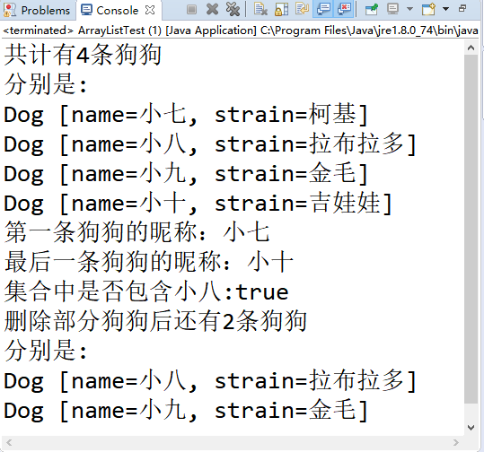
知识点5：List接口实现类-ArrayList应用
存储多条狗狗信息，获取狗狗总数，逐条打印出各条狗狗信息
删除指定位置的狗狗，如第一个狗狗
删除指定的狗狗，如删除feifeiDog对象
判断集合中是否包含指定狗狗

Slide 16
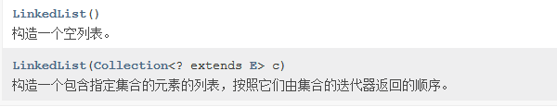
知识点5：List接口实现类-LinkedList类
LinkedList类位置java.util.包，它是List下面的类
构造方法:
方法 | 功能
public void addFirst(E e) | 将指定元素插入此列表的开头
public void addLast(E e) | 将指定元素添加到此列表的结尾
public E getFirst() | 返回此列表的第一个元素
public E getLast() | 返回此列表的最后一个元素
public E removeFirst() | 移除并返回此列表的第一个元素
public E removeLast() | 移除并返回此列表的最后一个元素
特点:
(1)有序，可重复
(2)底层使用双链表存储，所以查找慢，添加和删除快
(3)LinkedList也是非同步的

Slide 17
知识点5：List接口实现类-LinkedList应用
LinkedList应用
public class BookEntity {
private String name;
private double price;
public BookEntity() {}
public BookEntity(String name, double price) {
this.name = name;
this.price = price;
}
.....
}
//1.先创建集合对象，泛型是BookEntity
List<BookEntity> books = new LinkedList<>();
//2.创建四本图书对象
BookEntity book1 = new BookEntity("java", 90);
BookEntity book2 = new BookEntity("java", 90);
BookEntity book3 = new BookEntity("c#", 80);
BookEntity book4 = new BookEntity("html", 70);
BookEntity book5 = book3;
//3.把图书对象添加到集合中
books.add(book1);
books.add(book2);
books.add(book3);
books.add(book4);
books.add(book5);

Slide 18
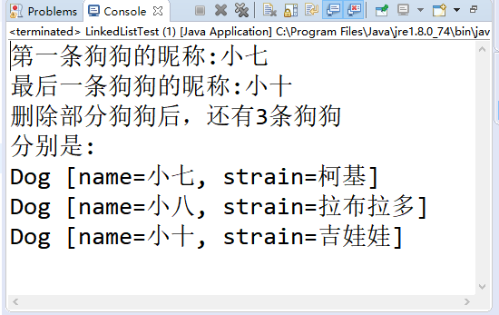
知识点5：List接口实现类-LinkedList应用
在集合任何位置（头部、中间、尾部）添加、获取、删除狗狗对象

Slide 19
知识点5：List接口实现类-Vector
Vector类位置java.util.Vector
Interface Enumeration<E>是接口
方法 | 功能
void add(int index, E element) | 在列表的指定位置插入指定元素
void add(E element) | 在集合末尾添加元素
E get(int index) | 返回列表中指定位置的元素
E remove(int index) | 移除列表中指定位置的元素
public Enumeration<E> elements() | 返回集合中的所有元素，封装到Enumeration对象中
boolean hasMoreElements() | 测试此枚举是否包含更多元素。
E nextElement() | 如果此枚举对象至少有一个要提供的元素，则返回此枚举的下一个元素
1.Vector与ArrayList相似，操作几乎一样，但是Vector是同步的。所以说Vector是使用数组实现的线程安全的列表；
2.Vector在进行默认规则扩容时，新数组的长度=原始数组长度*2，也可以指定扩容长度；
3.创建对象的时候初始化长度为10。

Slide 20
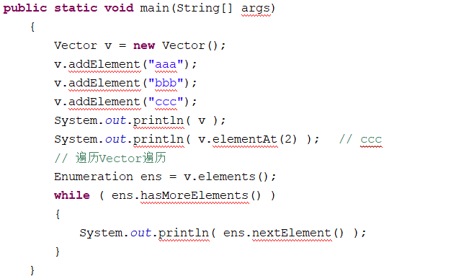
知识点5：List接口实现类-Vector应用
Vector应用
说出ArrayList与Vector的区别？
相同点：ArrayList与Vector的底层都是由数组实现的。
不同点：
1、ArrayList不同步，线程相对不安全，效率相对高；Vector同步的，线程相对安全，效率相对较低。
2、ArrayList是JDK1.2出现的。Vector是jdk1.0的时候出现的。
3、扩容方式
ArrayList扩容方式：原来数组长度1.5倍
Vector扩容方式： 默认是原来数组长度的2倍
4、实现方法不同

Slide 21
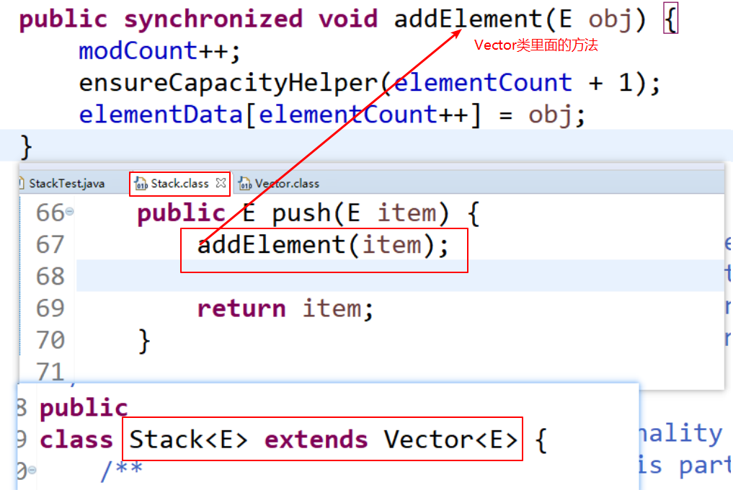
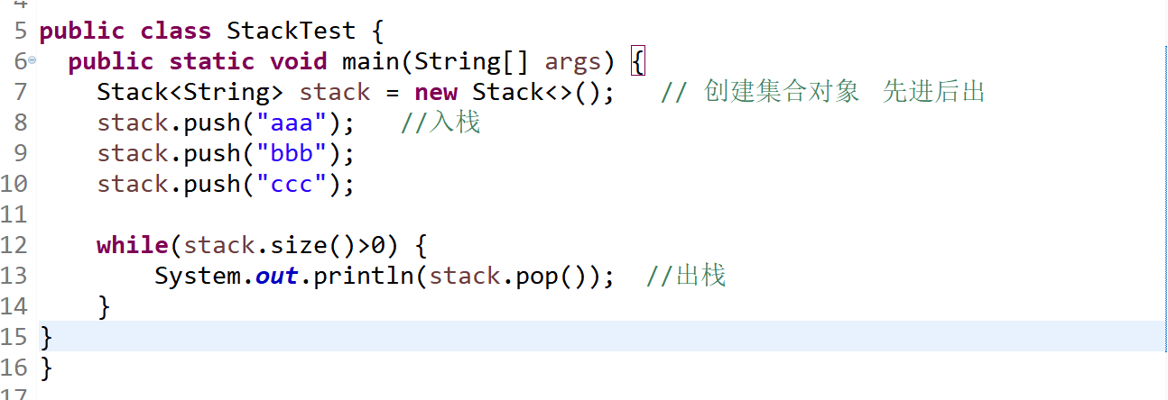
知识点5：List接口实现类-Stack
特点：先进后出
底层：调用Vector类中方法，数组实现

Slide 22
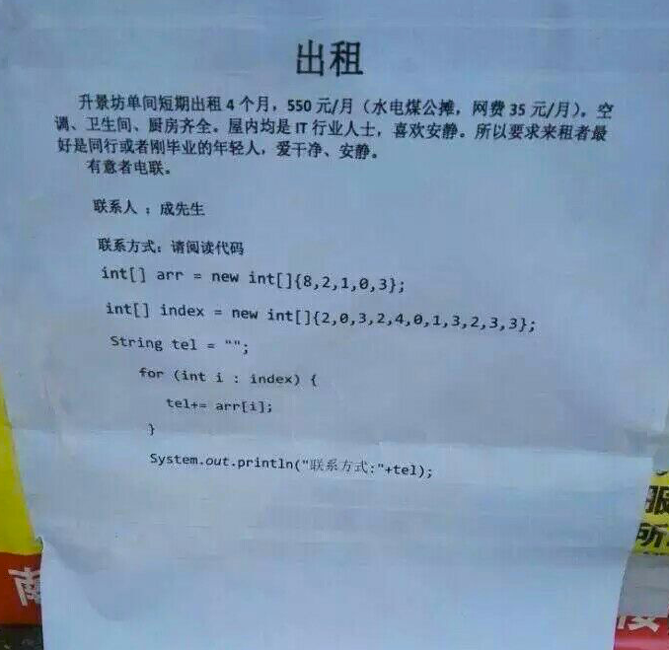

分析

Slide 23
知识点6：Set接口实现类
Set接口位置java.util.Set
特点：一个不包含重复元素的 collection
Set接口方法与Collection方法一致。
Set接口中常用的子类：
HashSet：底层调用HashMap中的方法,集合元素唯一,不保证迭代顺序，线程不安全(不同步),存取速度快。
TreeSet： TreeSet中元素不重复，并能按照指定顺序排列。存储的对象必须实现Comparable接口。线程不安全(不同步)。
LinkedHashSet: 哈希表和链表实现了Set接口，元素唯一，保证迭代顺序。

Slide 24
知识点6：Set接口实现类-HashSet
常用方法：
boolean add(E e) 将指定的元素添加到此集合（如果尚未存在）。
void clear() 从此集合中删除所有元素。
boolean contains(Object o) 如果此集合包含指定的元素，则返回 true 。
boolean remove(Object o) 如果存在，则从该集合中删除指定的元素。
int size() 返回此集合中的元素个数。
HashSet特点：
HashSet：无序不重复，无索引
默认不重复的是虚地址，要想内容不重复，就重写hashcode和equals方法。
底层是HashMap实现，HashMap底层是由数组+链表+红黑树实现
HashSet堪称查询速度最快的集合，因为其内部是以HashCode来实现的。它内部元素的顺序是由哈希码来决定的，所以它不保证set的迭代顺序；特别是它不保证该顺序恒久不变
无索引，无法使用for循环来遍历，可以使用增强for循环和迭代器来循环
造成存泄露的原因：HashSet的remove方法也依赖于哈希值进行待删除节点定位，如果由于集合元素内容被修改而导致hashCode方法的返回值发生变更，那么，remove方法就无法定位到原来的对象，导致删除不成功，从而导致内存泄露。

Slide 25
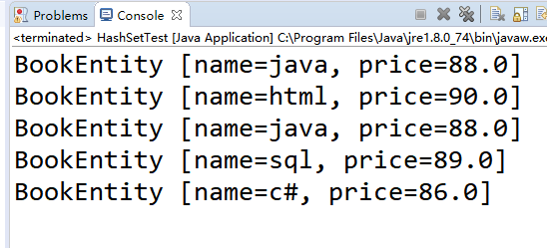
知识点6：Set接口实现类-HashSet应用
HashSet是Set的实现类
HashSet<BookEntity> books = new HashSet<>();
BookEntity book1 = new BookEntity("java",88);
BookEntity book2 = new BookEntity("c#",86);
BookEntity book3 = new BookEntity("sql",89);
BookEntity book4 = new BookEntity("html",90);
BookEntity book5 = new BookEntity("java",88);
BookEntity book6 = book4;
books.add(book1); //添加数据
books.add(book2);
books.add(book3);
books.add(book4);
books.add(book5);
books.add(book6);
注意：如果想让重复的对象不插入，要重写hashcode和equals方法。

Slide 26
知识点6：Set接口实现类-TreeSet
TreeSet特点：无序不重复，但是排序。 线程不安全（不同步）。底层基于TreeMap实现。
使用元素的自然顺序（字典顺序）进行排序：
存储非自定义对象(必须本身已经实现compareable的接口)，默认进行排序。
存储自定义对象(需要实现compareable接口,重写compareTo方法)进行排序。
使用比较器进行排序：
定义一个类实现Comparator接口，覆盖compare方法，将类对象作为参数传递给TreeSet集合的构造方法。
常用方法：
除了基本方法(add() remove() size()....)外
E first() 返回此集合中当前的第一个（最低）元素。
E last() 返回此集合中当前的最后（最高）元素。

Slide 27
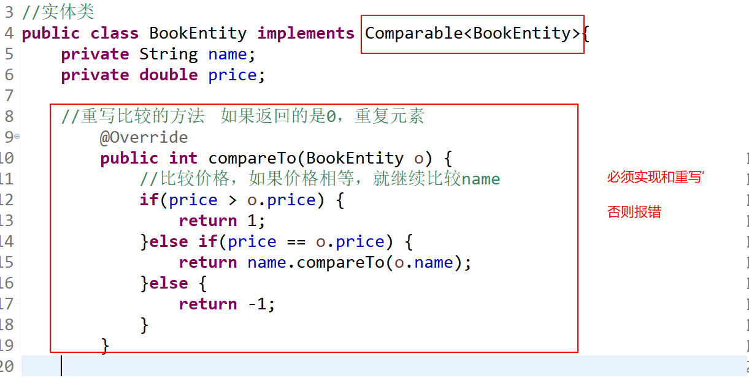
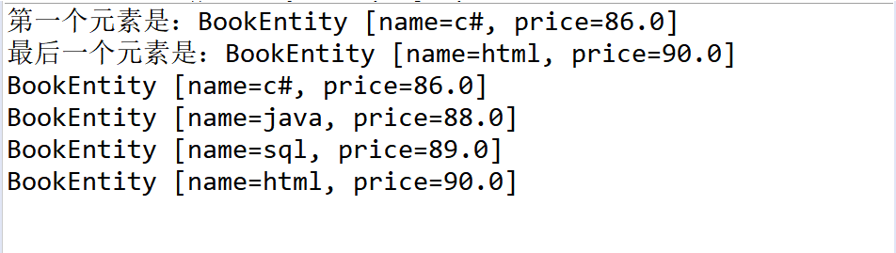
知识点6：Set接口实现类-TreeSet应用
Set<BookEntity> books = new TreeSet<>();
BookEntity book1 = new BookEntity("java",88);
BookEntity book2 = new BookEntity("c#",86);
BookEntity book3 = new BookEntity("sql",89);
BookEntity book4 = new BookEntity("html",90);
BookEntity book5 = new BookEntity("java",88);
BookEntity book6 = book4;
books.add(book1); //添加数据
books.add(book2);
books.add(book3);
books.add(book4);
books.add(book5);
books.add(book6);

Slide 28

知识点6：Set接口实现类-TreeSet应用
使用 TreeSet完成。 将字符串中的数值进行排序。例如String str="8 10 15 5 2 7"; 排序后: 2,5,7,8,10,15
解题思路:
1、将字符串切割。
2、可以将这些对象存入TreeSet集合。
因为TreeSet自身具备排序功能。

Slide 29
知识点7：Map接口实现类的重要方法
Map接口位置java.util.Map
类型参数：
K - 此映射所维护的键的类型
V - 映射值的类型添加
将键映射到值的对象。一个映射不能包含重复的键；每个键最多只能映射到一个值，value值可以相同
注：Map存储的是键值对，必须保证键是唯 一的
它没有继承Collection。
Class LinkedHashMap <K,V>

Slide 30
知识点7：Map接口实现类的重要方法
Map集合常用类
HashMap：线程不安全，速度快，允许存放null键，null值。
LinkedHashMap继承自HashMap，它主要是用链表实现来扩展HashMap类
Hashtable：线程安全，速度慢，不允许存放null键，null值，已被HashMap替代。
ConcurrentHashMap：线程安全并且高效的HashMap
TreeMap：对键进行排序，排序原理与TreeSet相同

Slide 31
知识点7：Map接口实现类的重要方法
Map接口提供了重要的针对键、值进行操作的接口方法：
添加
删除
方法 | 功能
V put(K key, V value) | 将指定的值与此映射中的指定键关联
方法 | 功能
void clear() | 从此映射中移除所有映射关系
V remove(Object key) | 如果存在一个键的映射关系，则将其从此映射中移除

Slide 32
知识点7：Map接口实现类的重要方法
Map接口提供了重要的针对键、值进行操作的接口方法：
判断
获取
方法 | 功能
boolean containsKey(Object key) | 如果此映射包含指定键的映射关系，则返回 true
boolean containsValue(Object value) | 如果此映射将一个或多个键映射到指定值，则返回 true
boolean isEmpty() | 如果此映射未包含键-值映射关系，则返回 true
方法 | 功能
V get(Object key) | 返回指定键所映射的值；如果此映射不包含该键的映射关系，则返回 null
Set<K> keySet() | 返回此映射中包含的键的Set视图
int size() | 返回此映射中的键-值映射关系数

Slide 33
知识点7：Map接口实现类-HashMap
特点
1.底层实现1.7之前:数组+链表 1.8以后：数组+链表+红黑树
2.key不允许重复，如果key的值相同，后添加的数据会覆盖之前的数据
3.HashMap是非线程安全的
常用方法
1.Object put(Object key, Object val) 以“键-值对”的方式进行存储
2.Object get (Object key) 根据键返回相关联的值，如果不存在指定的键，返回null
3.Object remove (Object key) 删除由指定的键映射的“键-值对”
4.int size() 返回元素个数
5.Set keySet () 返回键的集合
6.Collection values () 返回值的集合
7.boolean containsKey (Object key) 如果存在由指定的键映射的“键-值对”，返回true

Slide 34
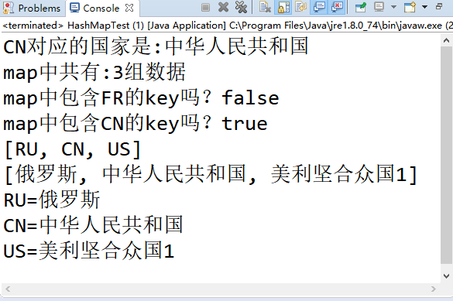
知识点7：Map接口实现类-HashMap
建立国家英文简称和中文全名间的键值映射，并通过key对value进行操作，应该如何实现数据的存储和操作呢？
Notes:
案例2：作者对应一本图书
案例3：作者对应多本图书
底层实现原理
源码分析

Slide 35
知识点7：Map接口实现类-LinkedHashMap
LinkedHashMap继承自HashMap，它主要是用链表实现来扩展HashMap类
HashMap中条目是没有顺序的
LinkedHashMap中元素按照它们插入的顺序排序
LinkedHashMap里的方法和HashMap没有什么不同

Slide 36
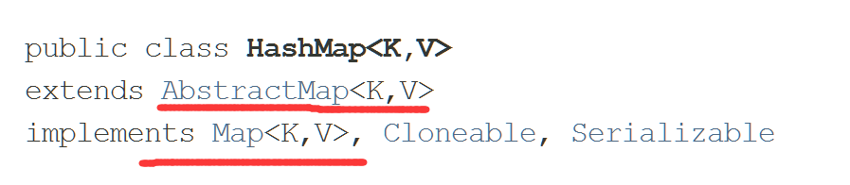
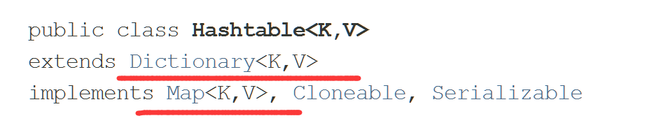
知识点7：Map接口实现类-Hashtable
和Vector类似，Map体系也有一个自JDK1.2之前遗留的集合工具：Hashtable
HashMap和HashMap的区别在于：
Hashtable是线程安全的，而HashMap是非线程安全的
Hashtable不允许空的键值对，而HashMap可以
Hashtable与HashMap都实现Map接口，但二个类的继承的父类不是同一个
HashTable底层实现:数组+链表+红黑树
常用方法：同HashMap方法

Slide 37
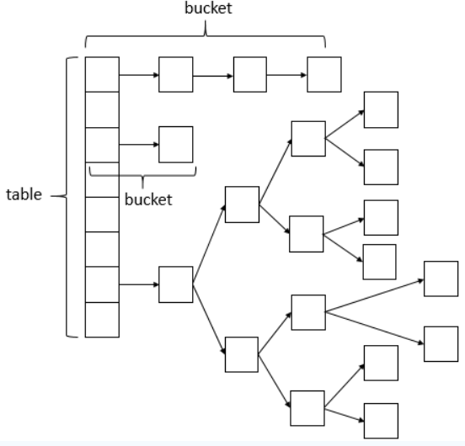
知识点7：Map接口实现类-ConcurrentHashMap
特点：ConcurrentHashMap是线程安全并且高效的HashMap
常用方法：同HashMap
数据结构：JDK8 数组+链表+红黑树，桶中的结构可能是链表，也可能是红黑树，红黑树是为了提高查找效率。采用CAS+Synchronized保证线程安全。

Slide 38
知识点7：Map接口实现类-TreeMap
TreeMap特点： 可以对Map集合中的元素进行排序。
1.TreeMap基于红黑树数据结构的实现
2.键可以使用Comparable或Comparator接口, 重写compareTo方法来排序。
3.自定义的类必须实现接口和重写方法，否则抛异
4.Key值不允许重复，如果重复会把原有的value值覆盖。
使用元素的自然顺序（字典顺序）进行排序：
对象(本身具有比较功能的元素)进行排序。
自定义对象（本身没有比较功能的素）进行排序(要进行比较那就让元素具有比较功能，
那就要实现Comparable这个接口里compareTo的方法)
使用比较器进行排序：
定义一个类实现Comparator接口，覆盖compare方法，将类对象作为参数传递给TreeSet集合的构造方法

Slide 39
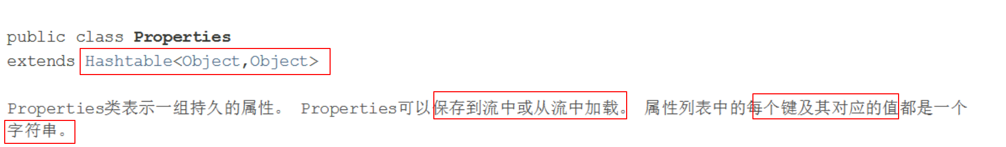
知识点8：Properites类重要方法
Properties类继承于 Hashtable。
特点：
1.Properites类是Hashtable类的子类，所以也间接地实现了Map接口
2.在实际应用中，常使用Properties类对属性文件进行处理 eg:数据库账户名和密码
3.键值对都是字符串
除了从Hashtable中所定义的方法，Properties定义了以下方法：
方法 | 功能
public Object setProperty(String key,String value) | key - 要放入此属性列表的关键字 value - 对应的值为 key
public String getProperty(String key) | 返回属性列表中具有指定键值的值
public void load(InputStream inStream) | 输入字节流读取属性列表（键和元素对）。
public Set<String> stringPropertyNames() | 返回此属性列表中的一组键

Slide 40
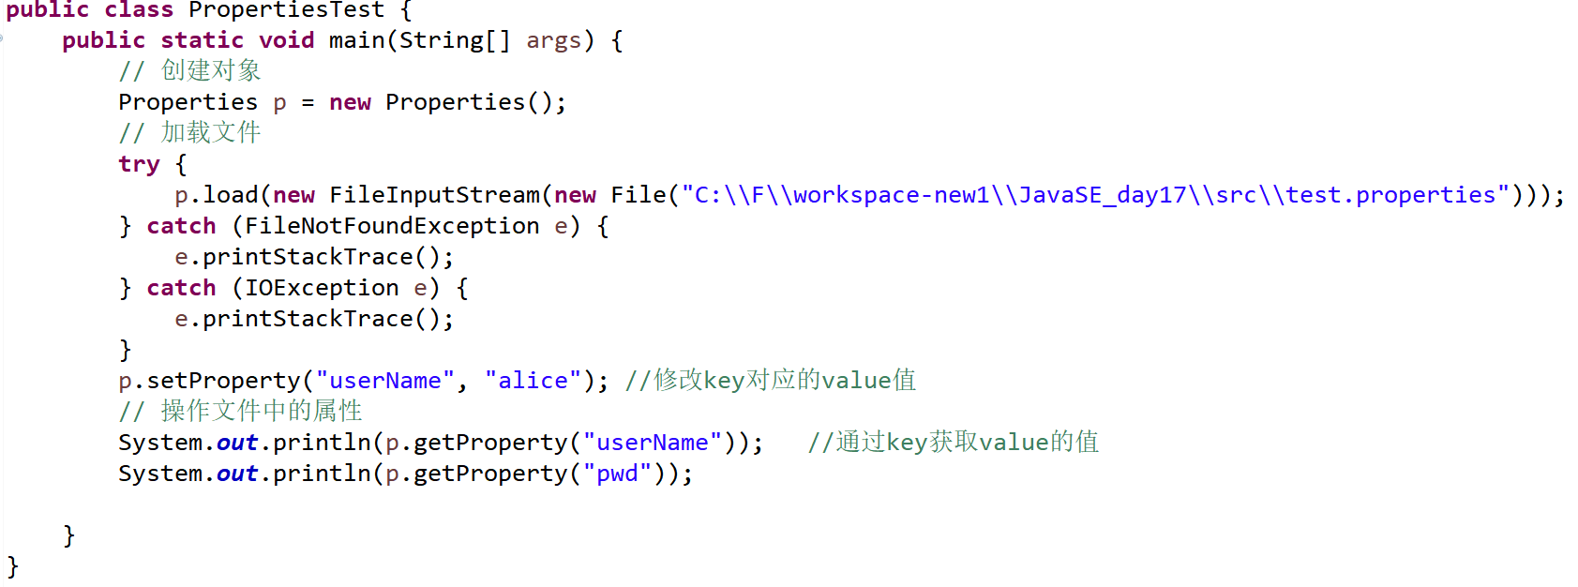
知识点8：Properites类重要方法-案例

Slide 41
本节总结提问【集合接口】
List有哪些实现类，各自有什么特点？
Map有哪些实现类，各自有什么特点？

